Slide 1
Тема: Модель формирования здорового образа жизни молодежи
Исследовательский проект
Исполнитель: Бездомова В.Н.
Руководитель:
Иванова Е.Л.

Slide 2
Цель : изучение влияния вредных привычек на здоровье молодежи и разработка модели формирования здорового образа жизни молодежи
Задачи :
изучить теоретические аспекты здорового образа жизни;
провести исследование, направленное на выявление зависимости к вредным привычкам у подростков;
разработать модель формирования здорового образа жизни молодежи.

Slide 3
Объект исследования –подростки (12-18 лет)
Предмет исследования –вредные привычки, угрожающие здоровью молодежи.
Гипотеза – вредные привычки глубоко укоренились среди молодежи.
Программа исследования – опросный лист, состоящий из 29 вопросов.
Выборка 119 человек.

Slide 4
«Ведете ли вы здоровый образ жизни?», %
«Как часто вы употребляете алкоголь?», %

Slide 5
«Вы курите?», %
«С какого возраста вы начали курить?», %

Slide 6
«Нужна ли пропаганда против наркотиков?», %
«Смотрите ли вы социальные ролики о вреде наркотиков?», %

Slide 7
«Что такое наркотическая зависимость?», %
«Согласны ли вы с людьми, которые считают, что наркоманов нужно отделить от общества?» %

Slide 8
«С какой целью наркоман употребляет наркотик?»,%

Slide 9
«В каких социальных сетях вы зарегистрированы?», %
«Сколько времени вы проводите в Интернете?», %

Slide 10
«Как вы считаете, Интернет влияет на ваше здоровье?»,%
«Какова ваша потребность в Интернете?», %

Slide 11
SWOT-анализ (анализ благоприятных и неблагоприятных факторов)
Сильные факторы | Благоприятные возможности | Неблагоприятные возможности (риски)
 | 1.Возможность использовать ресурсы существующих социально-культурных учреждений, работающих с молодежью. 2.Возможность использовать информационные массивы структурных подразделений и организаций, работающих с молодежью. 3. Возможность привлечения некоммерческих организаций и их ресурсов к решению проблем молодежи города. 4. Возможность использовать ресурсы Городской федерации детских объединений | 1. Слабая нормативно-правовая база по вопросам молодежной политики. 2. Слабое развитие центров, организующих деятельность на жилмассивах, неготовность большинства населения к самостоятельной организации данного вида деятельности. 3. Проблемы в кадровом обеспечении. 4.Устаревшие материально- техническая база и используемые технологии.
Слабые факторы | 1 . Незначительная поддержка средств массовой информации. 2. Низкая заинтересованность молодежи в решении своих проблем. | 1. Несоответствие перечня услуг, предоставляемых социально- культурными учреждениями, и современных потребностей молодежи. 2.Слабое включение молодежных общественных структур в деятельность по решению проблем молодежи города.

Slide 12
Модель формирования здорового образа жизни молодежи
Создание условий для развития деятельности общественных объединений
Создание условий для социальной адаптации молодежи
Вовлечение в общественную жизнь местного сообщества
Повышение социальной ответственности и социальной активности через активизацию широких слоев населения
Пропаганда здорового образа жизни среди молодежи
Реализация программ по пропаганде здорового образа жизни
Создание условий для здорового образа жизни молодежи
Создание и развитие объектов социальной инфраструктуры
Поддержка программ организации досуга
Эффективная педагогическая тактика
Эффективная организация образовательного процесса, индивидуальный подход
Использование здоровьесберегающих технологий
Эффективный мониторинг действий по улучшению здоровья молодежи
Совершенствование законодательства по охране здоровья молодежи
Мониторинг результатов предпринимаемых мер

Slide 13
Ожидаемые результаты:
Повышение гражданской активности молодежи;
Включение молодежи в процесс принятия решений в рамках молодежной политики;
Рост числа реализованных молодежных инициатив;
Появление новых программ по пропаганде здорового образа жизни;
Формирование инициативных групп по пропаганде здорового образа жизни;
Качественное изменение содержания социальной рекламы, созданной молодежью для молодежи;
Появление у молодежи установок на здоровый образ жизни.

Slide 14
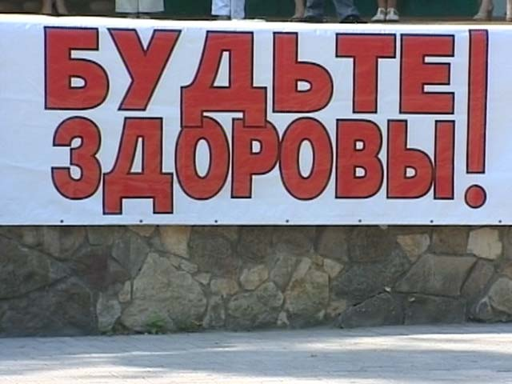
Доклад окончен, благодарю за внимание!

